Slide 1
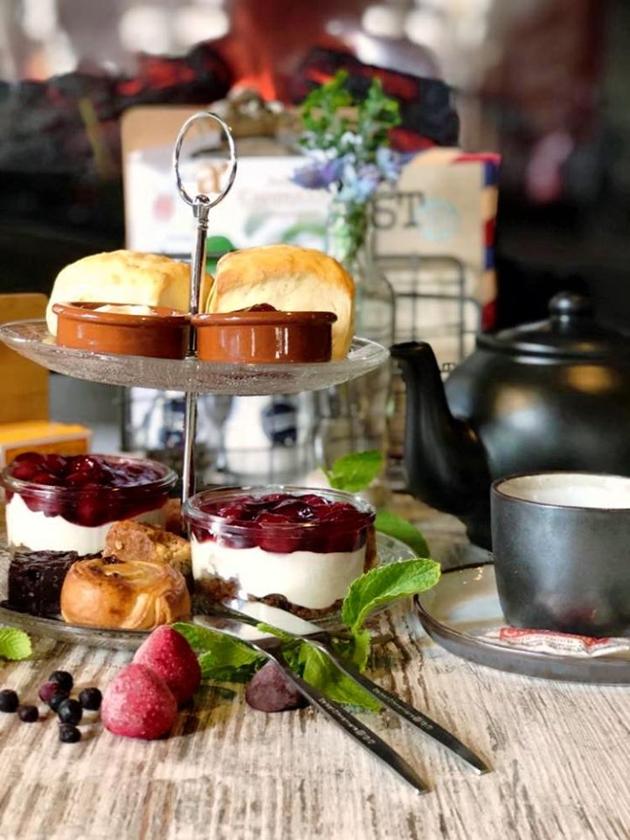
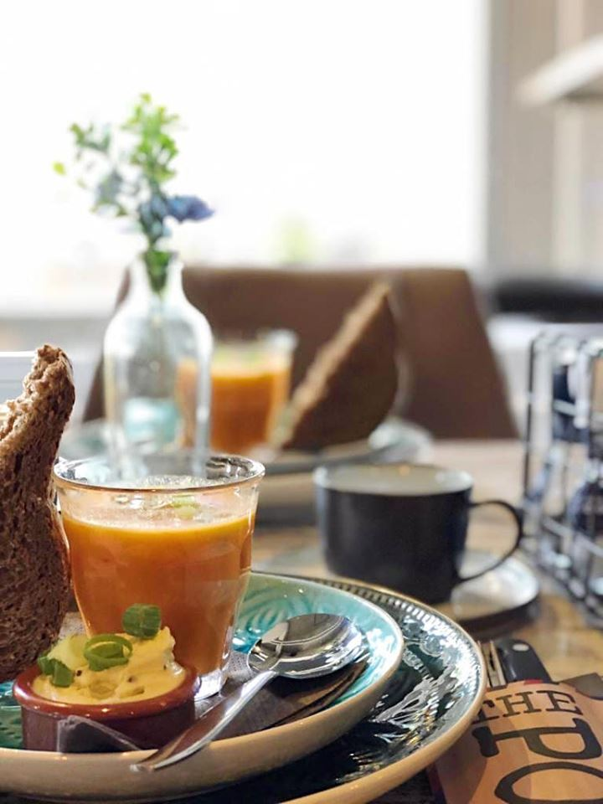
High tea – Lunchroom The Post
Lactosevrij
Soep:
Tomatensoep
Salade:
Warme kipstukjes met spekjes, komkommer, ei en truffelcrème
Hartig: Broodje gerookte zalm, rode ui, rucola en pestomayonaise Broodje carpaccio, rucola en truffelcrème
Zoet:
Mini cakejes Biscotto koekjes
Aardbeien jam en kersen
Onbeperkt thee

